Slide 1

Kemijska vez

Slide 2
Ionska vez
Kovalentna vez
Kossel: Atom odda elektron drugemu atomu, nastaneta kation in anion, ki se med seboj privlačita → nastane ionska vez
Na 1s²2s²2p⁶3s¹
Na⁺ 1s²2s²2p⁶
F 1s²2s²2p⁵
F⁻ 1s²2s²2p⁶
Električni naboj je enakomerno
razporejen po površini ionov
Ionska vez je sferično simetrična
Lewis: Atoma, ki se spajata tvorita vez s skupnim elektronskim parom
Skupni elektronski par je
vezni elektronski par
Vezni elektronski par v vodikovi molekuli:
H : H ali H− H
Kovalentna vez je usmerjena
Notes:
Obe na videz popolnoma različni teoriji opisujeta dva skrajna primera vezi

Slide 3
Značilnosti ionske vezi
Nimamo izoliranih molekul temveč ionske kristale
Elektrostatska vez
Vez je sferično simetrična
Ionski kristali imajo visoka tališča in vrelišča
Ionske spojine se dobro topijo v vodi
Raztopine in taline ionskih kristalov prevajajo električni tok
Notes:
Komentar: Komentiraš, kateri so osnovni delci v ionskih kristalih, in s na to navežeš na drugo alinejo (elektrostatska vez ter nato na naslednjo, da mora biti razporeditev naboja sferično simetrična. Vse te lastnosti pa povzročijo vse kar je napisano v naslednjih alinejah

Slide 4
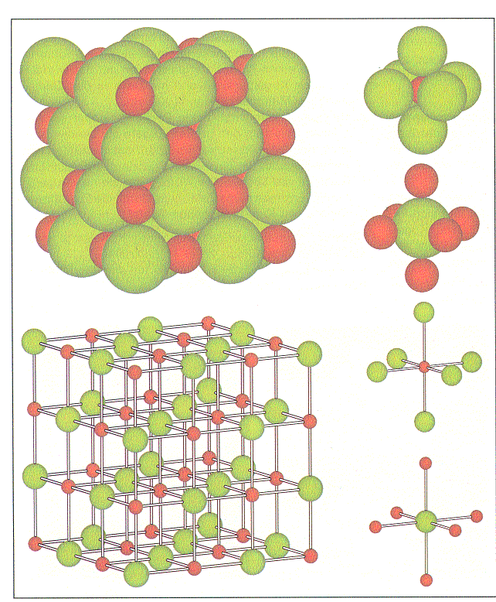
Nastanek ionskega kristala
186 pm
99 pm
Na
e⁻
Cl
99 pm
Na⁺
Cl⁻
181 pm
Notes:
Opozoriti na velikosti delcev

Slide 5
Kristal NaCl
Cl⁻
Na⁺
  Koordinacijsko število je odvisno od velikosti kationov in anionov
  Koordinacijsko število NaCl 6/6

Slide 6
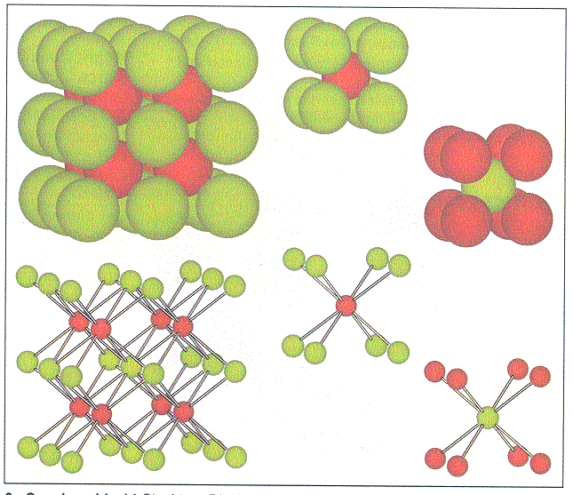
Kristal CsCl
Cl⁻
Cs⁺
  Koordinacijsko število CsCl 8/8

Slide 7
Pregledni model ionskega kristala NaCl

Slide 8
Značilnosti ionske vezi
Nimamo izoliranih molekul temveč ionske kristale
Elektrostatska vez
Vez je sferično simetrična
Ionski kristali imajo visoka tališča in vrelišča
Ionske spojine se dobro topijo v vodi
Raztopine in taline ionskih kristalov prevajajo električni tok
Notes:
Komentar: Komentiraš, kateri so osnovni delci v ionskih kristalih, in s na to navežeš na drugo alinejo (elektrostatska vez ter nato na naslednjo, da mora biti razporeditev naboja sferično simetrična. Vse te lastnosti pa povzročijo vse kar je napisano v naslednjih alinejah

Slide 9
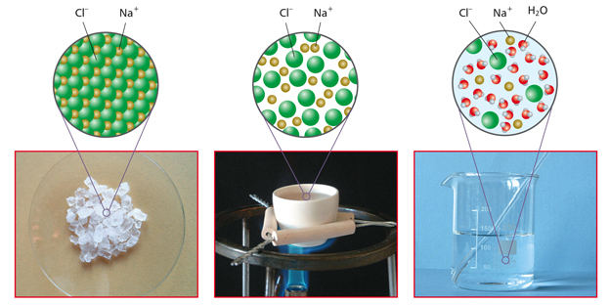
Ionska spojina v trdnem, v talini in raztopini
N. Bukovec, DZS 2009

Slide 10

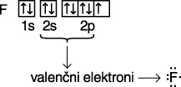

Kovalentna vez
Vez v molekuli vodika
Vez v molekuli fluora
N. Bukovec, DZS 2009

Slide 11
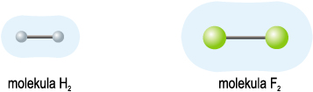
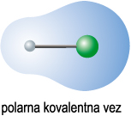

nepolarna kovalentna vez
polarna kovalentna vez
N. Bukovec, DZS 2009

Slide 12
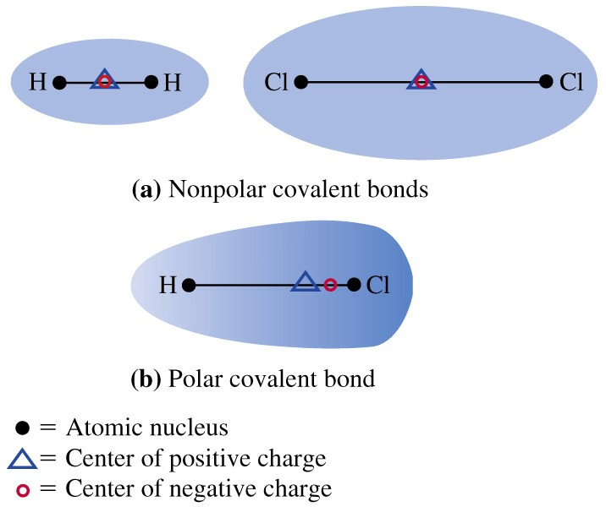
nepolarna kovalentna vez
polarna kovalentna vez
atomovo jedro
središče pozitivnega naboja
središče negativnega naboja
Petrucci at all, 2002

Slide 13
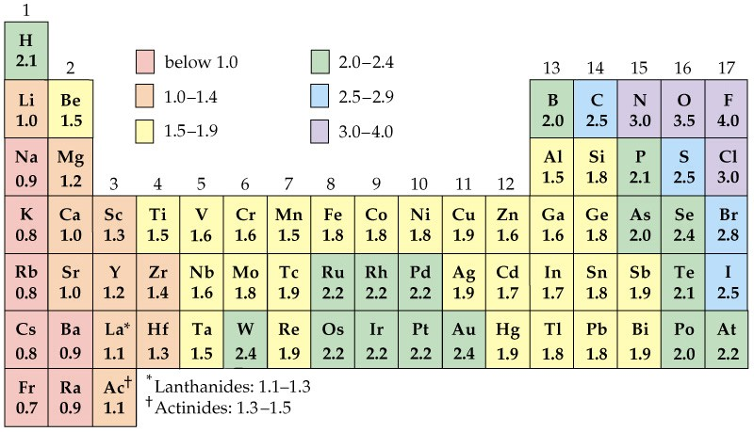
Elektronegativnost (EN) elementov v periodnem sistemu
Petrucci at all, 2002

Slide 14
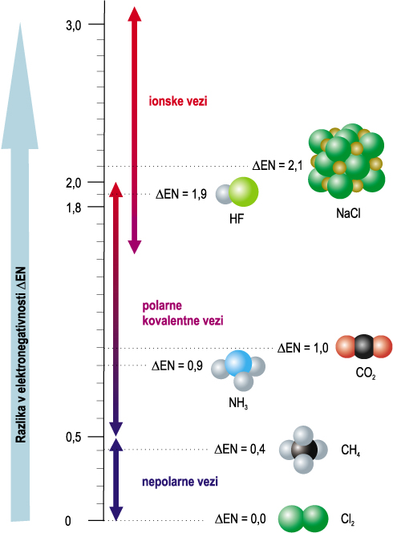
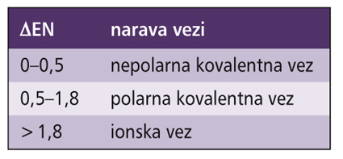
N. Bukovec, DZS 2009

Slide 15
Ali lahko določimo mejo med močno polarnimi kovalentnimi
in ionskimi spojinami?
Močno polarna kovalentna vez
ΔEN med atomoma vodika in floura v vodikovem fluoridu:
EN(H) = 2,1; EN(F) = 4,0
ΔEN = 4,0 −2,1 = 1,9
Ionska vez
, ki ima določen kovalentni značaj
ΔEN za ionsko spojino LiI, ki vsebuje Li⁺ in I⁻ ione:
EN(Li) = 1,0 EN(l) = 2,5;
ΔEN = 2,5 −1,0 = 1,5

Slide 16
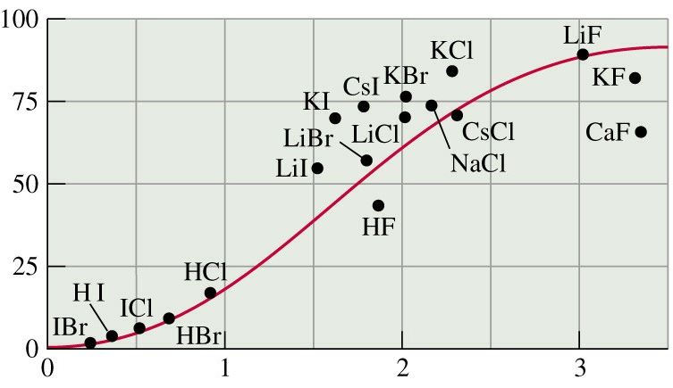
Ionski značaj/%
Razlika v elektronegativnosti/ΔEN
Petrucci at all, 2002

Slide 17
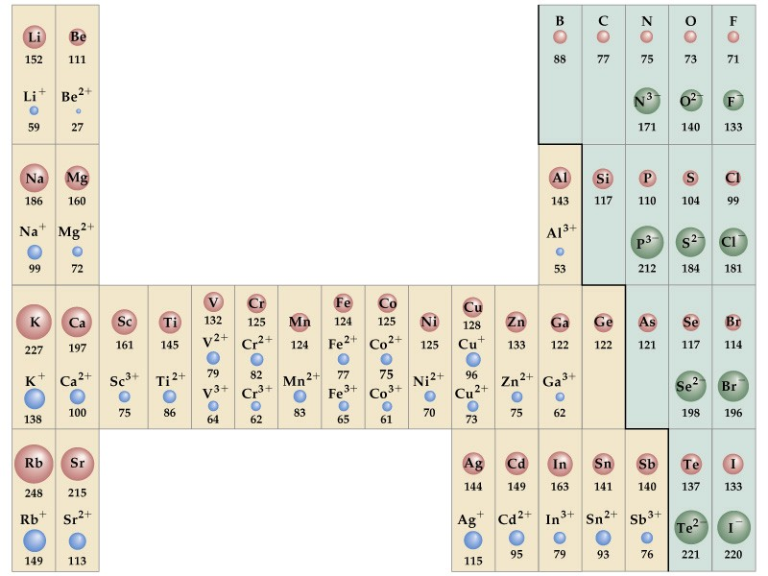
Narava ionske spojine je odvisna od
velikosti in naboja ionov v spojini.
Majhni kationi z velikim nabojem (2+, 3+ ,4+) → velika gostota pozitivnega naboja
na površini ionov
polarizirajo anione
Anioni z velikim številom elektronov so veliki → majhna gostota naboja na površini iona
so polarizabilni
Petrucci at all, 2002
Notes:
Velikost in ,naboj ionov so, soodvisni, čim večji pozitivni naboj ima kation manjši je in čim večji naboj ima anion večji je

Slide 18
Zakaj so raztopine nekaterih ionskih soli kisle?
Ion | pK_{a} | Ionski radij/pm
Al³⁺(aq) | 4,85 | 54
Be²⁺(aq) | 5,69 | 27
Pb²⁺(aq) | 7,76 | 86
Cr³⁺(aq) | 2,95 | 62
Fe³⁺(aq) | 2,16 | 65
Cu²⁺(aq) | 7,33 | 73
M^{x+}(aq) → [M(H₂O)₆]^{x+}
Notes:
Ionski radii pri koordinacijskem številu 6

Slide 19
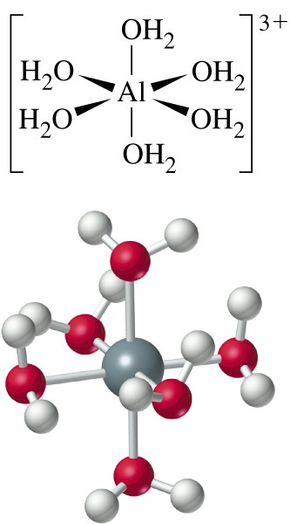
V vodnih raztopina aluminijevih soli so hidratirani ioni:

Slide 20
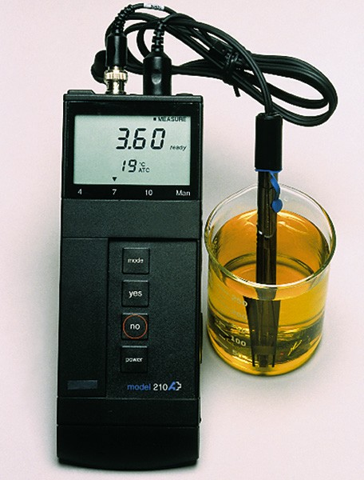
0,13 M raztopina aluminijevega sulfata:
indikator bromtimolmodro
Petrucci at all, 2002

Slide 21
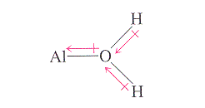
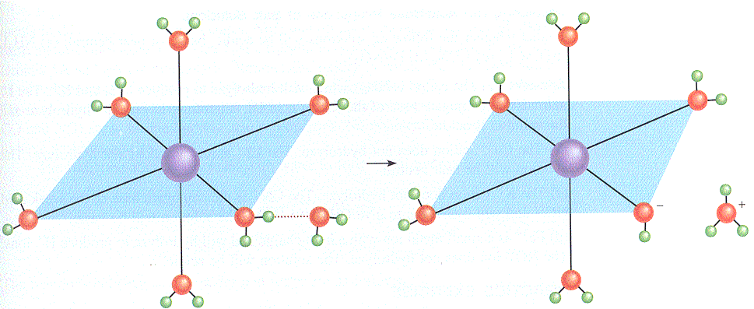
Raztopina Al³⁺(aq)
[Al(H₂O)₆]³⁺ + H₂O(l) ↔ [AlOH(H₂O)₅]²⁺ + H₃O⁺(aq)

Slide 22
Dolžine in energije vezi ter reaktivnost kovalentnih spojin
Halogeni
Vez | Dolžina vezi/ pm | Energija vezi/ kJ/mol
F−F | 142 | 159
Cl−Cl | 199 | 243
Br−Br | 228 | 193
I−I | 266 | 151

Slide 23
Dolžine in energije vezi ter reaktivnost kovalentnih spojin
Vodikovi halogenidi
 | HF | HCl | HBr | HI
Dožina vezi/pm | 91,7 | 127,4 | 141,4 | 160,9
Energija vezi/ kJ/mol | 569 | 431 | 368 | 297
K_{a} | 6,6 × 10⁻⁴ | 1,3 × 10⁶ | 10⁸ | 10⁹

Slide 24
Učni načrt za OŠ
Učenke/učenci:
razumejo nastanek ionske vezi
razumejo nastanek kovalentne vezi (enojne, dvojne in trojne) in
s tem zgradbo preproste molekule
na preprostih primerih razlikujejo med polarno in nepolarno kovalentno vezjo
razlikujejo med (ne)polarnostjo vezi in (ne)polarnostjo molekule
na preprostih primerih razlikujejo med nastankom ionske vezi/ionske spojine
(kristala) in kovalentne vezi/molekule
na osnovi kemijske zgradbe primerjajo izbrane lastnosti ionskih snovi z
lastnostmi kovalentnih spojin
razvijajo prostorske predstave z uporabo različnih modelov, animacij in
submikroskopskih prikazov
razvijajo sposobnost opazovanja in eksperimentalni pristop
zavedajo se soodvisnosti zgradbe in lastnosti snovi oz. njihove uporabe

Slide 25
Predlagane vsebine:
Ionska vez:
- Ionske spojine/ kristali
Kovalentna vez
-skupni/vezni elektronski par;
-enojne, dvojne in trojne vezi;
-polarna in nepolarna kovalentna vez
Razlike med (ne)polarnostjo vezi in (ne)polarnostjo molekule
Izbrane lastnosti ionskih in kovalentnih spojin (npr. topnost, el. prevodnost…)

Slide 26
Kaj naj naučimo učence o kemijski vezi?
Katero znanje je potrebno pred obravnavo kemijske vezi?
Poznavanje razlike med elementom in spojino
Kaj jih še naučimo?
Snovi ločimo med seboj po delcih iz katerih so zgrajene:
železo → atomi železa
voda → molekule vode; delci v molekulah vode
natrijev klorid → natrijevi in kloridni ioni (v trdnem, v talini in v raztopini)
natrijev hidroksid → natrijevi in hidroksidni ioni

Slide 27
Kaj naj naučimo učence o kemijski vezi?
Osnovni delci snovi so atomi, molekule in ioni
ionske spojine
nepolarne in polarne
kovalentne spojine
ioni
osnovni delci
molekule
formule spojin in osnovni delci spojin

Slide 28
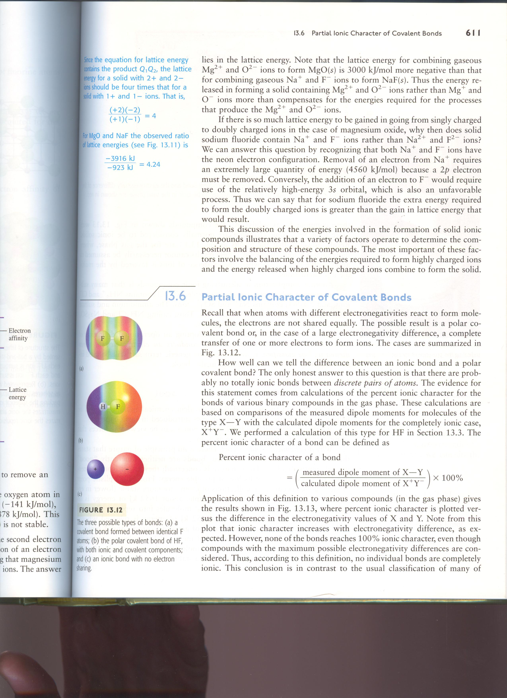
Le dobro osnovno znanje lahko privede do
razumevanja bolj kompleksne predstave
kemijske vezi
Nepolarna kovalentna spojina
Polarna kovalentna spojina
Ionska spojina
+

